Slide 1

Busplan 2.0 iteratie 1
Jan, Jaron, Givan, Pieter en Noah

Slide 2
Inhoudsopgave
Wat hebben we gedaan?
Demo
Wat gaan we komende iteratie doen?
Tijd voor vragen/opmerkingen?

Slide 3
Wat hebben we gedaan?
Requirements / use-cases opgesteld.
Klassen diagram.
Database diagram
Framework gekozen.
UI schetsen.

Slide 4
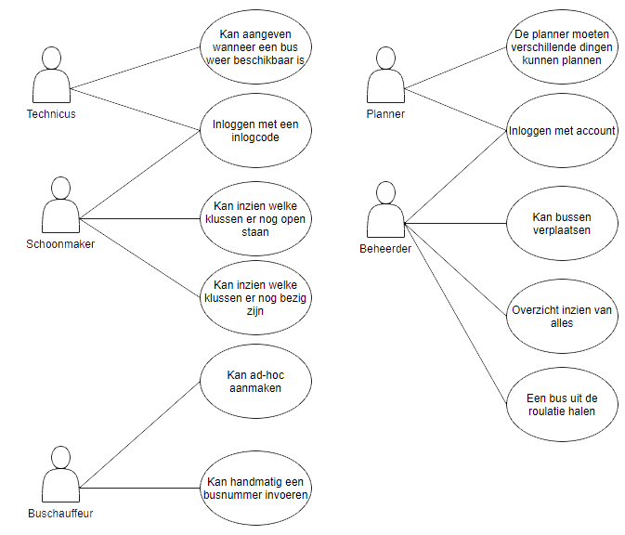
Demo producten

Slide 5
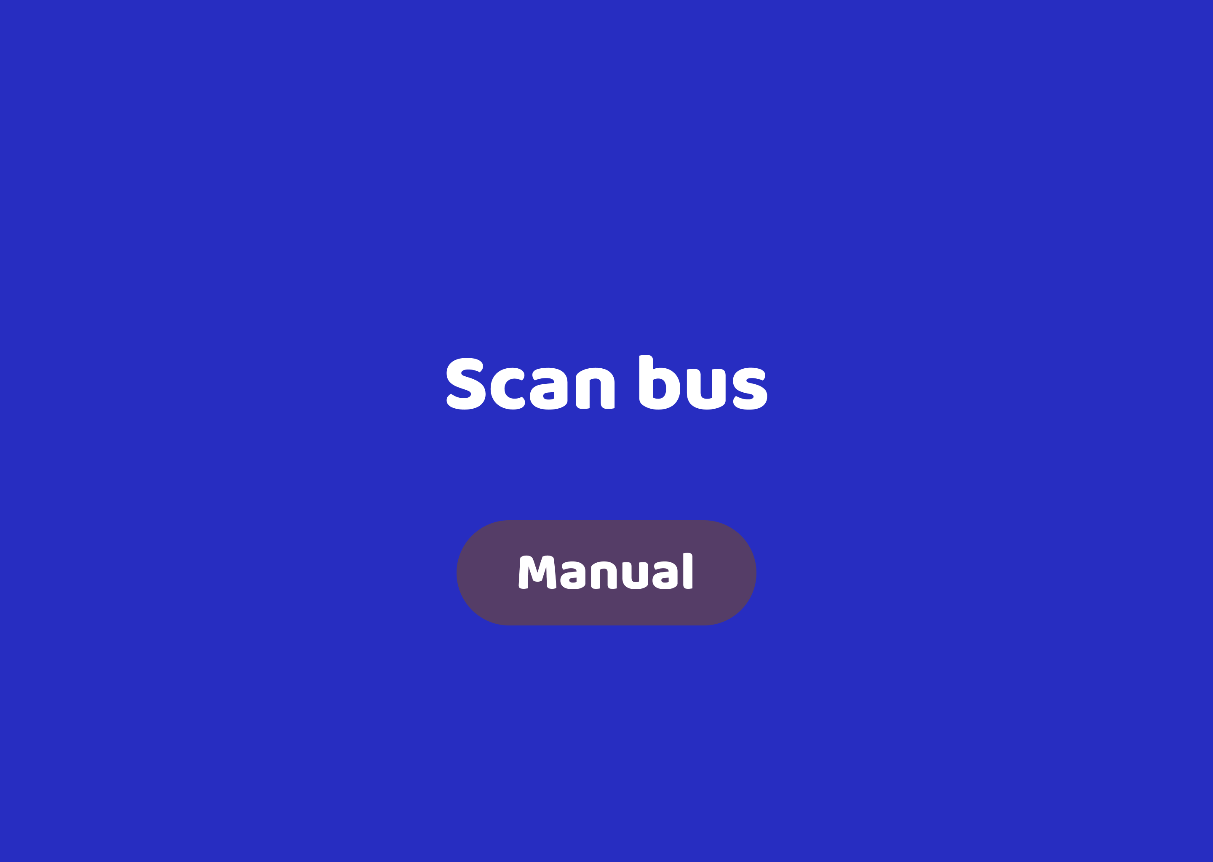
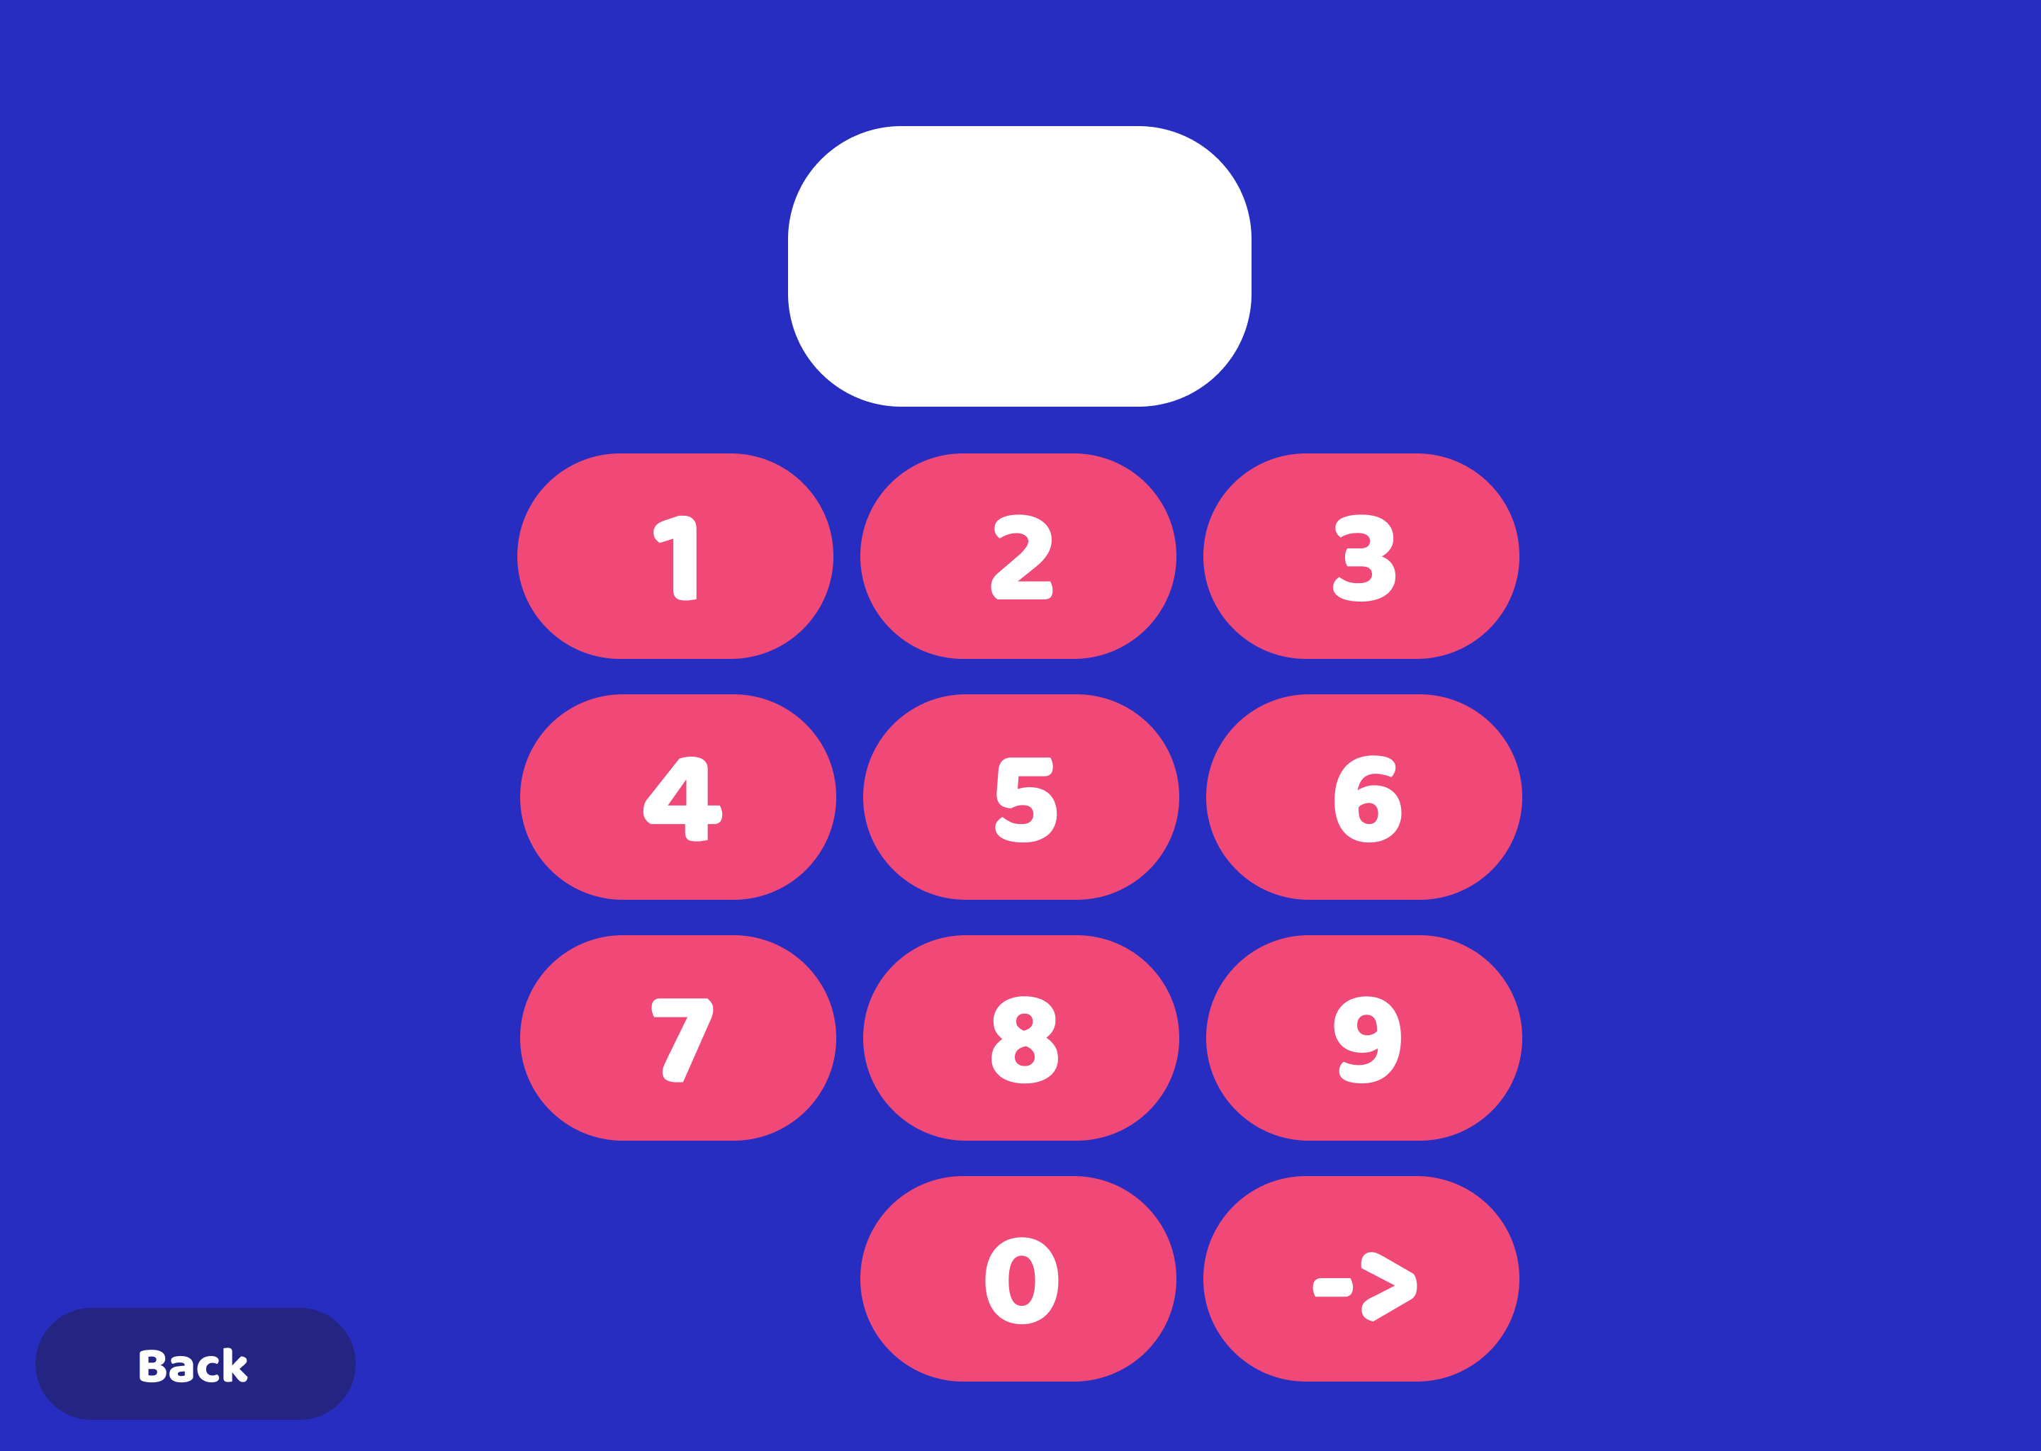
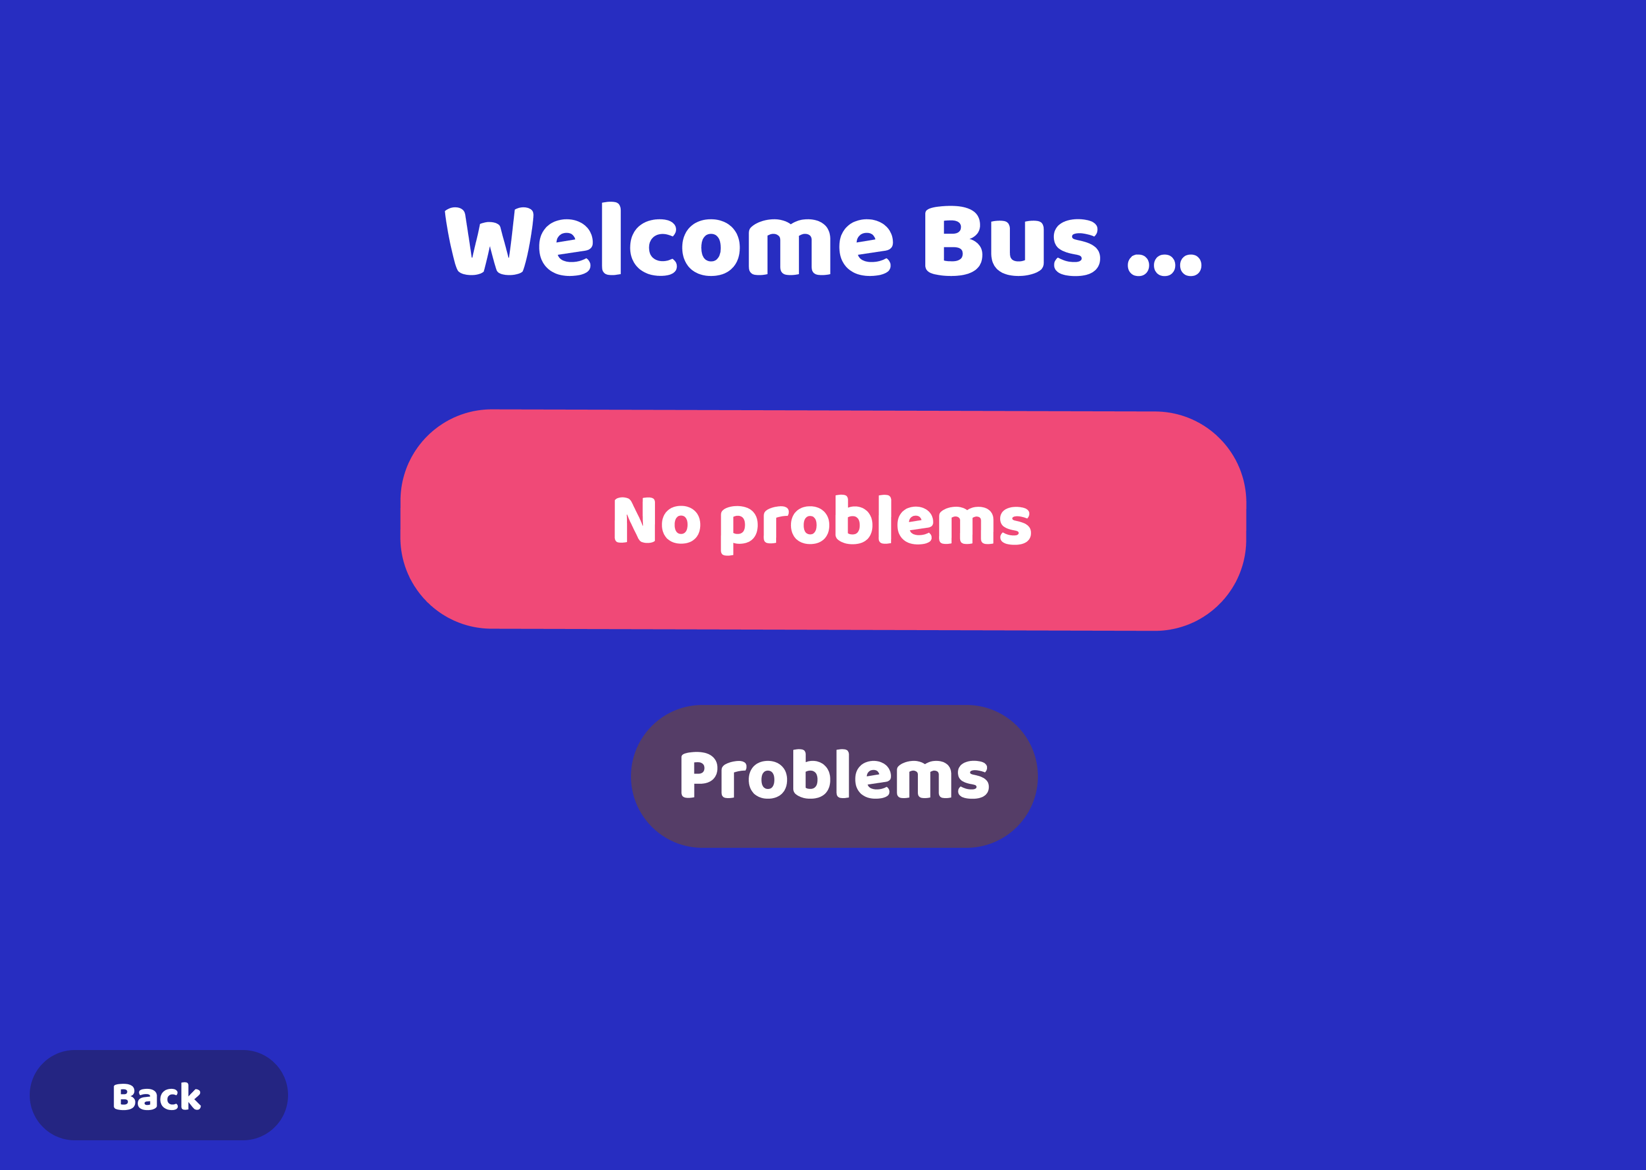
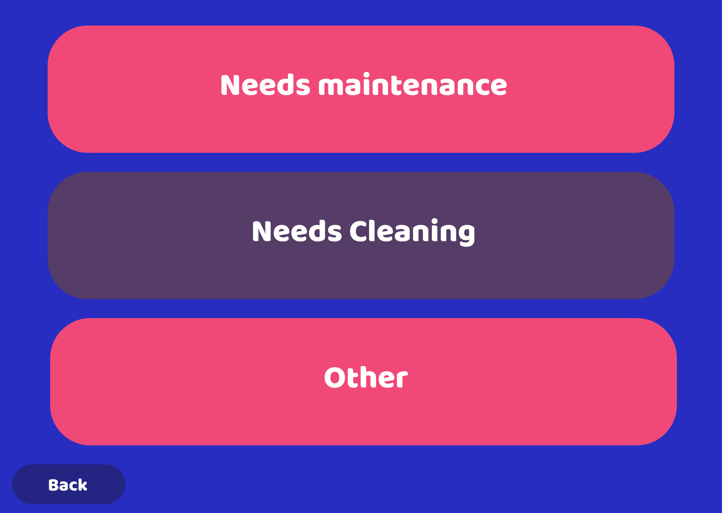
Demo producten

Slide 6
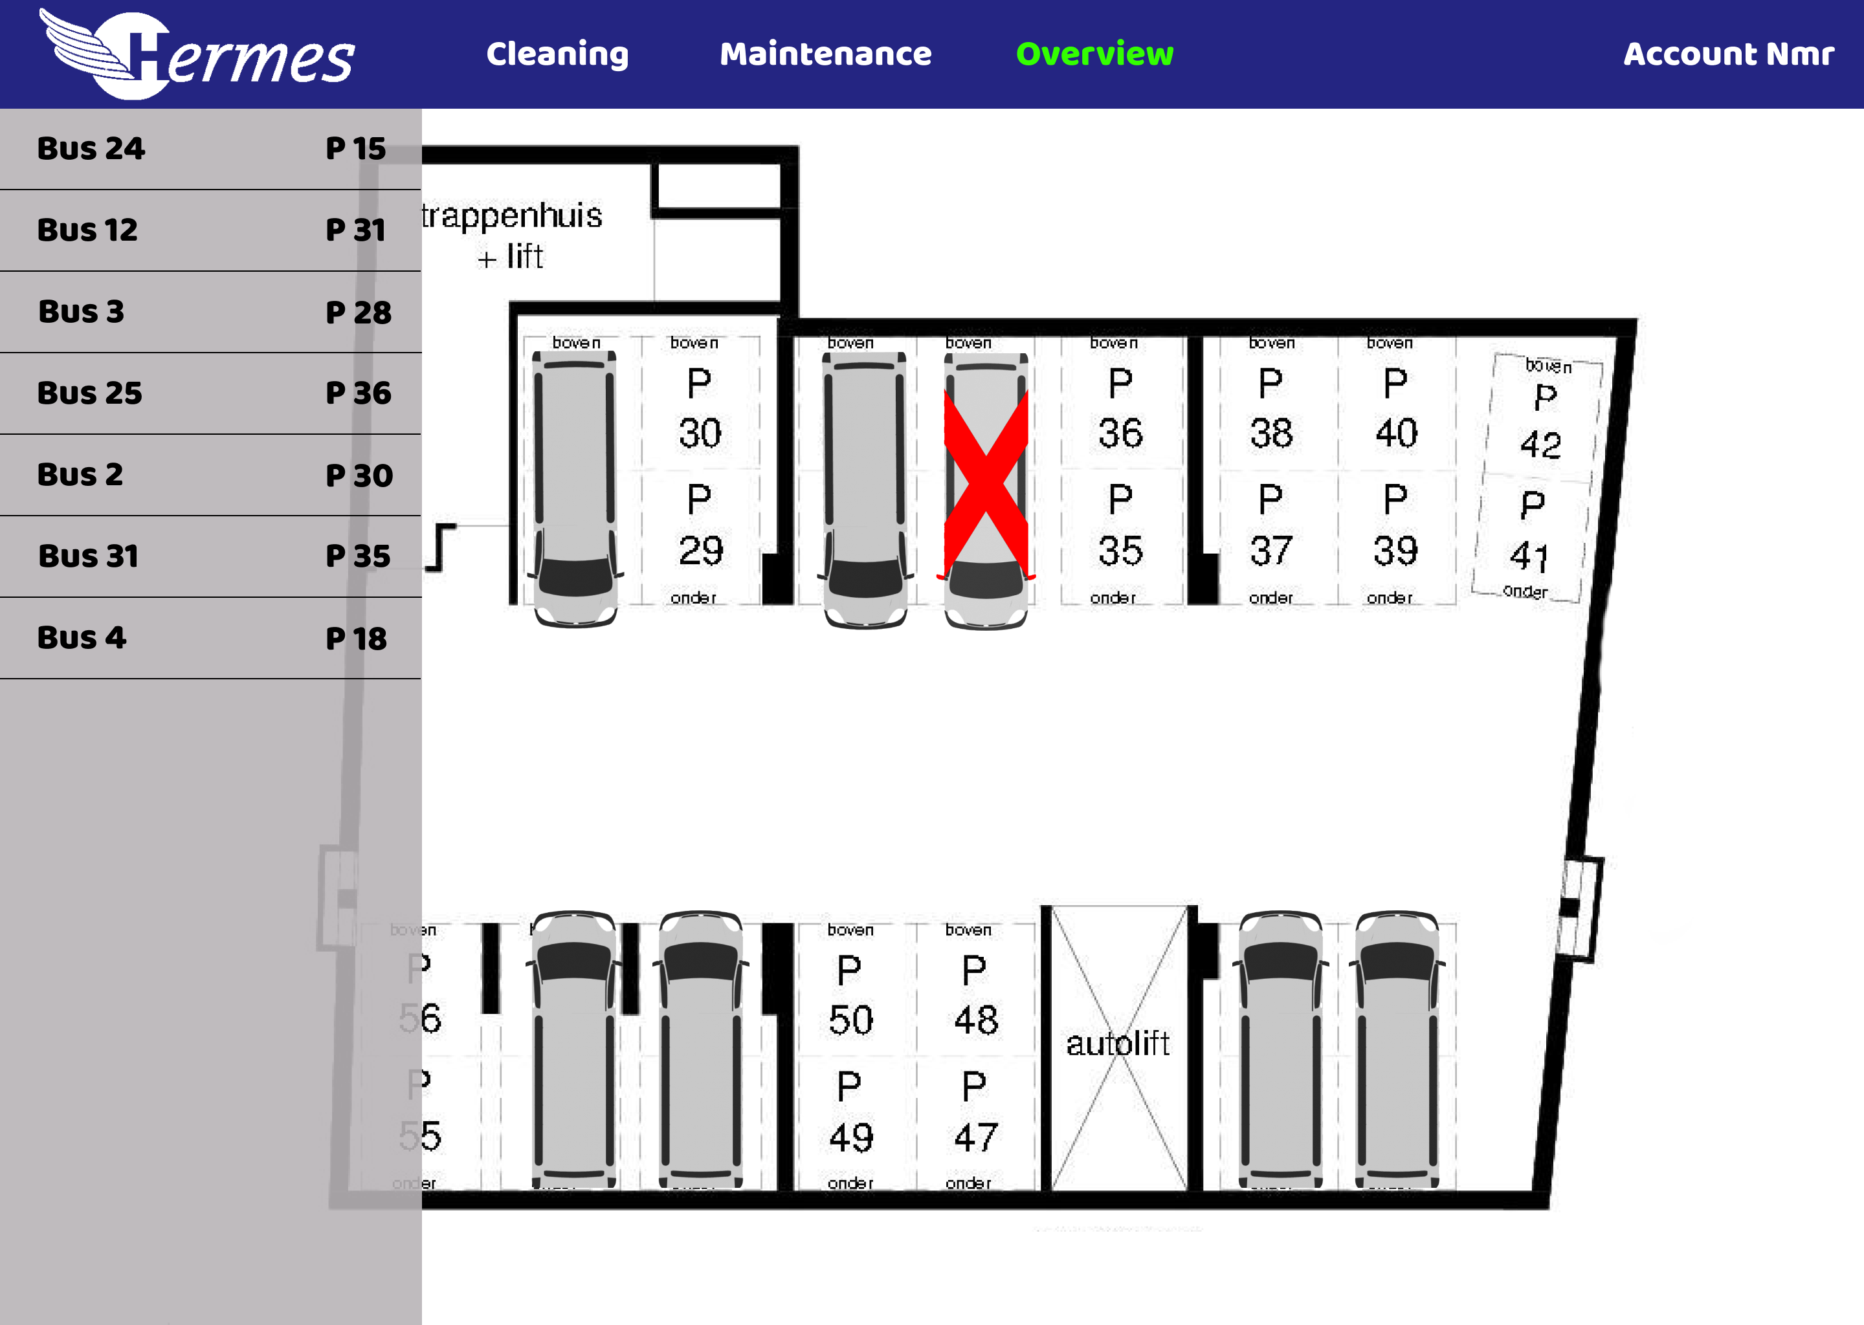
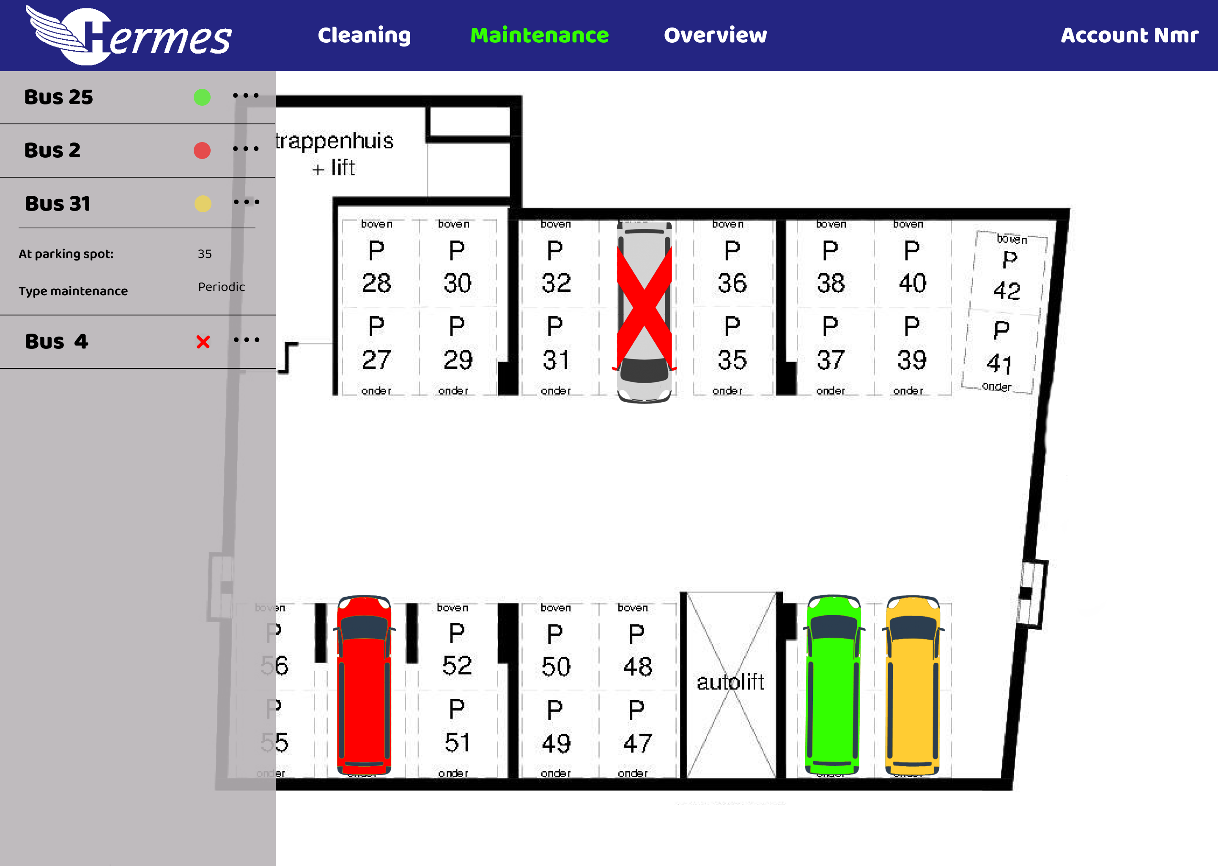
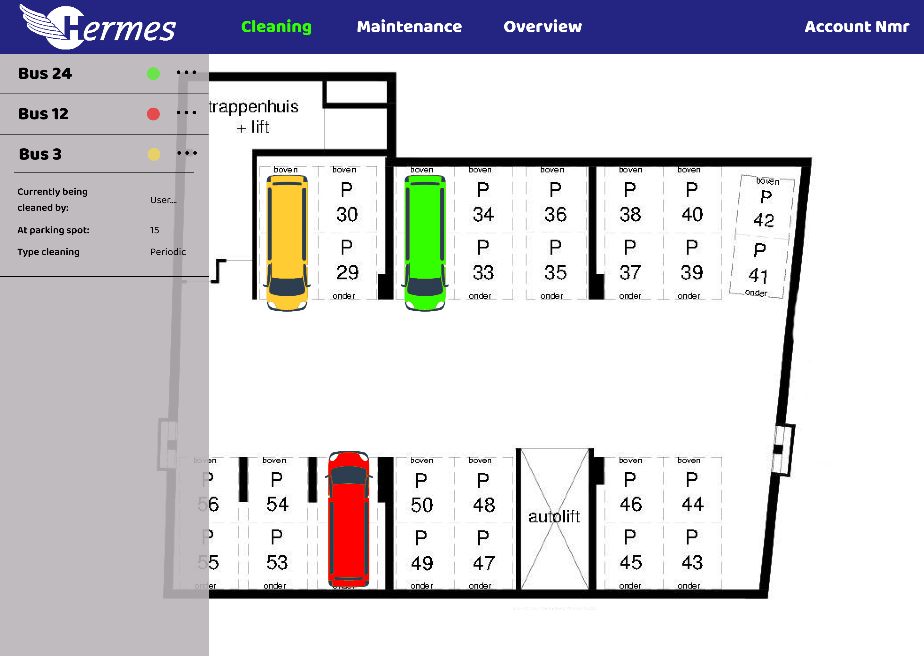

Slide 7
Wat gaan we de komende iteratie doen?
Vooral richten op functionaliteit.
Van design naar code.
Database opzetten.

Slide 8
Vragen / opmerkingen?

